Slide 1
Engenharia de Software Módulo 4 Modelo Clássico Modelo Espiral Prototipação
Profa. Vânia Franciscon Vieira

Slide 2
A escolha de um Ciclo de Vida de software depende :
da natureza do projeto
dos prazos e recursos disponíveis
dos métodos e ferramentas a serem usados
dos controles e produtos que precisam ser entregues.

Slide 3
Modelos abordados neste módulo :
Ciclo de Vida Clássico ou em cascata
Modelo Espiral
Prototipação

Slide 4
Nomenclaturas Utilizadas
Modelo Cascata ou
Modelo Clássico ou
Modelo de Desenvolvimento Sequencial
É um dos importantes modelos de desenvolvimento, sendo referência para outros modelos e servindo de base para outros projetos.

Slide 5
Proposta original
Conceito:
O modelo sequencial de etapas era um conceito inicial,
Até mesmo Royce argumentava ser defeituoso (sujeito à falhas).
Sugestão:
Projeto iterativo, com feedback de cada fase, similar ao Modelo Espiral.
Esta foi ignorada, sendo utilizada somente o esquema de desenvolvimento em Cascata (Waterfall).

Slide 6
Proposta Original
Royce (1970) identificou duas grandes etapas atendidas em todos os projetos de software:
Análise
Codificação
Naquele momento poderia ser útil para projetos pequenos e com baixa complexidade.

Slide 7
Características Fundamentais
Fases:
Para projetos de maior complexidade, Royce desenvolveu e expandiu seu modelo, que também conta com as etapas de análise e codificação, porém sucedidas e precedidas por outras etapas bem especificadas.
Composta de várias fases que são executadas de forma sistemática e seqüencial.
Documentação:
Orientado para documentação
Abrange representações gráficas e mesmo simulação.

Slide 8
Etapas
Viabilidade
Análise de Requisitos
Projeto
Codificação
Testes
Implantação
Operação e Manutenção
Representação gráfica do modelo cascata,
apresentando as etapas que compõem o modelo

Slide 9
Viabilidade
Viabilidade
Análise de Requisitos
Projeto
Codificação
Testes
Implantação
Desenvolvimento do escopo do sistema
Contém as informações obtidas com o usuário e identificar as possíveis deficiências no ambiente da empresa.
Definir as atividades a serem executadas de forma correta e de modo que outras pessoas possam acompanhar o projeto.
Objetivos, funções e restrições são definidos, com o auxilio de clientes e usuários
Estudo da viabilidade técnica e econômica
Definição de prazos e metas para a implementação do sistema.

Slide 10
Análise de Requisitos
Definição
Análise de Requisitos
Projeto
Codificação
Testes
Manutenção
Estabelecer os Requisitos de Software:
analisando os objetivos e limitações.
Descrição de requisitos do software em termos de unidades abstratas e de suas relações, mostrando o caminho da implementação do software.
Modelagem do sistema com uso de ferramentas como :
Diagramas de fluxo de dados;
Modelo Entidade-relacionamento;
Diagrama de Classes
Diagrama de Sequência
Diagrama de Caso de Uso
Descrição de Casos de Uso e outras ferramentas.

Slide 11
Projeto
Definição
Análise de Requisitos
Projeto
Codificação
Testes
Manutenção
Reúne atributos diferentes do sistema:
Estrutura de dados,
Arquitetura do software
Caracterização das interfaces.
Traduzir todas as exigências definidas nas etapas anteriores, em representações de software que podem ser avaliadas antes que a codificação se inicie.
O projeto é documentado e transforma-se em uma parte do software.

Slide 12
Codificação
Definição
Análise de Requisitos
Projeto
Codificação
Testes
Manutenção
Esta é a etapa em que são geradas as linhas de código para cada uma das funcionalidades e módulos especificados na documentação das etapas anteriores.
Cada unidade é testada e codificada individualmente.
Se o projeto possui um nível de detalhe elevado, a etapa de codificação pode ser implementada automaticamente

Slide 13
Testes
Definição
Análise de Requisitos
Projeto
Codificação
Testes
Manutenção
Testar a lógica interna do software e as funcionalidades externas, integrando-as
Estratégias de Teste:
Bottom-up :
Começa por testar os módulos pequenos de forma individual, também chamada de teste de unidade.
Top-Down:
Presume que os módulos de execução de alto nível do sistema foram desenvolvidos, mas que os módulos de baixo nível existem apenas como simulações.
Verificação de Erros:
Verifica se foram solucionados erros de comportamento do software e se as entradas produzem o resultado esperado.

Slide 14
Implantação
Definição
Análise de Requisitos
Projeto
Codificação
Testes
Implantação
Treinamento de usuários
Conversão de bases de dados
O sistema é instalado e posto em operação.
OPERAÇÃO E MANUTENÇÃO
A manutenção envolve a correção de erros não detectados anteriormente e evolução do sistema para atender as novas demandas do mercado.
Padronização:
Garante de certa forma a manutenção da padronização do sistema, de modo a documentar as alterações efetuadas.
Atualização do Software
Manter o software atualizado fazendo as adaptações necessárias, seja de hardware e/ou software.

Slide 15
Características
Considerado um modelo linear que valoriza a seqüencialidade das atividades.
Cada fase depende da conclusão da fase anterior.
Simples, prático e fácil de planejar
Iteração entre fases.
O modelo leva em consideração que os requisitos não serão mudados.
Risco de ser reinicializado. É mais apropriado quando os requisitos são bem compreendidos.
Ideal para clientes que possuem os requisitos bem definidos ou quando o usuário não necessite de uma versão operacional do software antes do final do projeto.

Slide 16
Vantagens
Torna o processo estruturado.
Tem ordem seqüencial de fases.
Todas as atividades identificadas nas fases
do modelo estão na ordem certa;
Padroniza os métodos para análise, projeto, codificação, testes e manutenção;
Etapas semelhantes às etapas genéricas aplicáveis a todos os paradigmas.
Uniformidade do projeto ao longo das etapas;
Facilita o planejamento e torna o processo mais visível.
Ênfase na abordagem disciplinada e na definição da documentação.

Slide 17
Desvantagens
Os projetos reais raramente se adaptam ao modelo linear e seqüencial;
É difícil capturar os requisitos de uma só vez;
Os programadores são frequentemente atrasados sem necessidade;
Dificuldade em acomodar mudanças depois que o processo está a ser executado;
Incerteza natural.
Uma versão executável do software só fica disponível numa etapa avançada do desenvolvimento .
Se ocorrer um atraso todo o processo é afetado.
Alto custo de correção das especificações quando nas fases de Teste
O cliente precisa ter paciência! Tempo necessário para disponibilizar o software.

Slide 18
Modelo Espiral

Slide 19
Modelo Espiral: Um breve histórico
Modelo baseado nos modelos anteriores
Proposto originalmente por Barry Boehm em seu artigo de 1988 A Spiral Model of Software Development and Enhancement (1988)
Primeiro modelo a explicar o porque do modo iterativo

Slide 20
Espiral
planejamento
análise dos riscos
decisão de continuar ou não
na direção de um sistema concluído
avaliação do cliente
engenharia

Slide 21
Atividades do Ciclo de Vida em Espiral
1- PLANEJAMENTO: determinação dos objetivos, alternativas e restrições
2- ANÁLISE DE RISCOS: análise das alternativas e identificação / resolução dos riscos
3- CONSTRUÇÃO ou ENGENHARIA: desenvolvimento do produto
4- AVALIAÇÃO DO CLIENTE: avaliação do produto e planejamento das novas fases

Slide 22
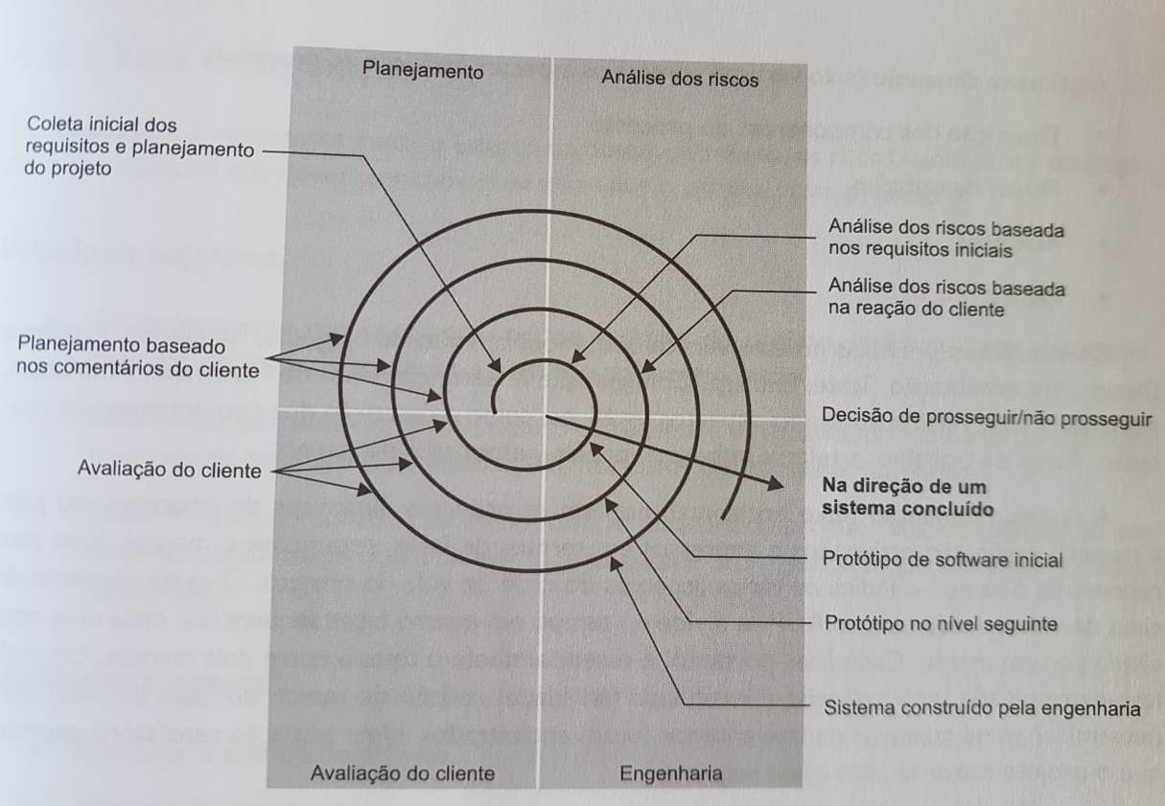

Modelo Espiral

Slide 23
Modelo Espiral
Vantagens
Desvantagens
Análise de riscos
Acompanhamento do cliente durante o processo
Reúne as melhores características dos demais modelos
Complexidade no processo
Exige muita experiência e atenção para ser realizado
Se algum risco não for detectado previamente, as conseqüências podem ser muito graves

Slide 24
Características
Cliente não sabe bem o que quer
Sistemas que sofram muitas mudanças
Usado comumente em grandes projetos
Permite iteração entre os processos

Slide 25
Comentários sobre o Ciclo de Vida em Espiral
É uma abordagem mais realística para o desenvolvimento de software em grande escala.
usa uma abordagem que capacita o desenvolvedor e o cliente a entender e reagir aos riscos em cada etapa evolutiva.
pode ser difícil convencer os clientes que uma abordagem "evolutiva" é controlável.
exige considerável experiência na determinação de riscos e depende dessa experiência para ter sucesso

Slide 26
Modelo de Prototipação

Slide 27
Prototipação de sistema
●Prototipação é o desenvolvimento rápido de um sistema.
●No passado, protótipo tinha a finalidade exclusiva de avaliar os requisitos, assim o desenvolvimento tradicional era necessário.
●Atualmente , os limites entre a prototipação e o desenvolvimento normal do sistema, muitas vezes, são indefinidos e muitos sistemas são desenvolvidos usando uma abordagem evolucionária.

Slide 28
Prototipação
início
fim
obtenção dos requisitos
construção produto
projeto rápido
refinamento protótipo
construção protótipo
avaliação protótipo

Slide 29
Atividades da Prototipação
1- OBTENÇÃO DOS REQUISITOS: desenvolvedor e cliente definem os objetivos gerais do software, identificam quais requisitos são conhecidos e as áreas que necessitam de definições adicionais.
2- PROJETO RÁPIDO: representação dos aspectos do software que são visíveis ao usuário (abordagens de entrada e formatos de saída)

Slide 30
Atividades da Prototipação
3- CONSTRUÇÃO PROTÓTIPO: implementação do projeto rápido
4- AVALIAÇÃO DO PROTÓTIPO: cliente e desenvolvedor avaliam o protótipo

Slide 31
Atividades da Prototipação
5- REFINAMENTO DOS REQUISITOS: cliente e desenvolvedor refinam os requisitos do software a ser desenvolvido.
6- CONSTRUÇÃO PRODUTO: identificados os requisitos, o protótipo deve ser descartado e a versão de produção deve ser construída considerando os critérios de qualidade.

Slide 32
Processo de desenvolvimento de protótipo
Estabelecer benefícios do protótipo
Definir funcionalidades do protótipo
Desenvolver o protótipo
Avaliar o protótipo
Plano de Prototipação
Definição Geral
Protótipo Executável
Relatório de Avaliação

Slide 33
Ciclo de vida da Prototipação - Características
processo que possibilita que o desenvolvedor crie um modelo do software que deve ser construído.
apropriado quando o cliente define um conjunto de objetivos gerais, mas não identifica requisitos de entrada, processamento e saída com detalhes, então este modelo serve como um mecanismo para a definição de requisitos.
A prototipação é essencial para o desenvolvimento de interfaces com o usuário, as quais são difíceis de serem especificadas usando um modelo estático. Os usuários deveriam estar envolvidos na avaliação e na evolução do protótipo.

Slide 34
Prototipação no processo de software
●Prototipação evolucionária
Uma abordagem para o desenvolvimento do sistema onde um protótipo inicial é produzido e refinado através de vários estágios até atingir o sistema final.
●Prototipação descartável
Um protótipo o qual é usualmente uma implementação prática do sistema é produzida para ajudar a levantar os problemas com os requisitos e depois descartado. O sistema é então desenvolvido usando algum outro processo de desenvolvimento.

Slide 35
Vantagens da prototipação
●Equívocos entre os usuários de software e desenvolvedores são expostos.
●Serviços esquecidos podem ser detectados e serviços confusos podem ser identificados.
●Um sistema funcionando está disponível nos primeiros estágios no processo de desenvolvimento.
●O protótipo pode servir como uma base para derivar uma especificação do sistema com qualidade de produção.
●O protótipo pode ser usado para treinamento do usuário e teste de sistema.

Slide 36
Problemas com a Prototipação
cliente não sabe que o software que ele vê não considerou, durante o desenvolvimento, a qualidade global e a manutenibilidade a longo prazo. Não aceita bem a idéia que a versão final do software vai ser construída e "força" a utilização do protótipo como produto final
desenvolvedor freqüentemente faz uma implementação comprometida (utilizando o que está disponível) com o objetivo de produzir rapidamente um protótipo. Depois de um tempo ele familiariza com essas escolhas, e esquece que elas não são apropriadas para o produto final.

Slide 37
Técnicas de prototipação rápida
Várias técnicas podem ser usadas para o desenvolvimento de protótipos
Desenvolvimento com linguagem dinâmica de alto nível
Programação de banco de dados
Montagem de componentes e aplicações
Essas técnicas não são exclusivas -são muitas vezes utilizadas em conjunto.
Programação visual é uma parte inerente da maioria dos sistemas de desenvolvimento de protótipos.

Slide 38
Escolha da linguagem de prototipação
●Qual é o domínio de aplicação do problema?
●Que tipo de interação com o usuário é necessário?
●Qual ambiente de suporte vem com a linguagem?
●Diferentes partes do sistema podem ser programados em diferentes linguagens. Contudo, pode haver problemas com a comunicação entre as linguagens.

